Slide 1
第5和第6章小测验试题
一.命名下列化合物（8分）

Slide 2
二、判断题，请在每小题题号前用“√”或“×”表示其叙述正确或错误（每小题2分，共计12分）
1. 紫外光谱中影响摩尔吸光系数的因素只有吸收类型。（ ）
2. 在某化合物的红外光谱中，如果没有找到C=C双键的伸缩振动峰就可以判断该化合物不含有C=C双键。（ ）
3. 核磁共振氢谱中某氢的化学位移较大，说明其所受到的屏蔽作用较强。（ ）
4. 有机分子的手性与手性碳原子相关，如果没有手性碳，则分子就没有手性。 （ ）

Slide 3
5. 有手性碳的分子不一定是手性分子，而没有手性碳的分子倒可能是手性分子。（ ）
6. 对映异构体的物理性质除了旋光度方向相反外，其他性质都一样，故难以分离。但非对映异构体的物理性质则往往有明显的差异，因此，常常采用手性试剂与对映异构体结合成非对映异构体达到拆分的目的。（ ）

Slide 4
三、单项选择题，请务必将选择结果填入下列表中（每小题2分，共计26分）
1. 以下化合物在紫外光谱的λmax最大的是：
2. 以下官能团在红外光谱中的吸收频率最高的是:
A、C=N B、C-C C、C-N D、C=C
3. 以下化合物中哪个C=O的伸缩振动频率最高

Slide 5
4. 以下化合物中有下划线的氢哪个化学位移值最大
5. 以下各化合物中Ha和Hb为等价质子的是
6. 在核磁共振氢谱中，以下化合物中有下划线标记H将发生偶合裂分呈现四重峰

Slide 6
7. 以下哪个化合物对应于下列核磁共振氢谱
8.下列化合物哪个紫外吸收λmax最大

Slide 7
9. 以下哪个化合物是内消旋体

Slide 8
10. 以下哪个分子是手性分子
11. 以下哪对结构式表示的是对映异构体

Slide 9
12. 以下化合物哪个即有潜手性面，也有潜手性中心
13. 在核磁共振氢谱中，以下化合物中有下划线标记H将发生偶合裂分呈现四重峰

Slide 10
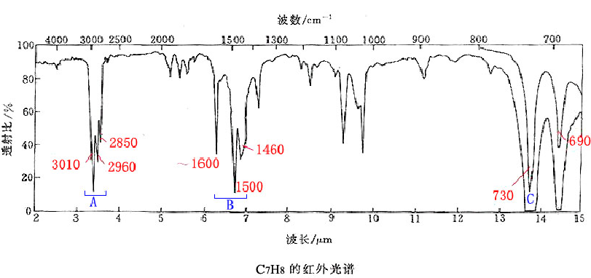
四. 推测下列化合物结构（14分）
1. 根据下列分子式和红外光谱，推测化合物的结构。

Slide 11
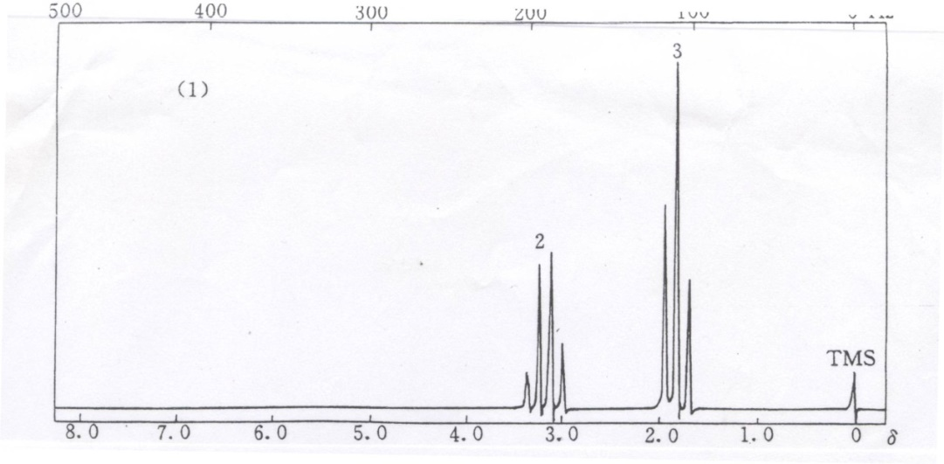
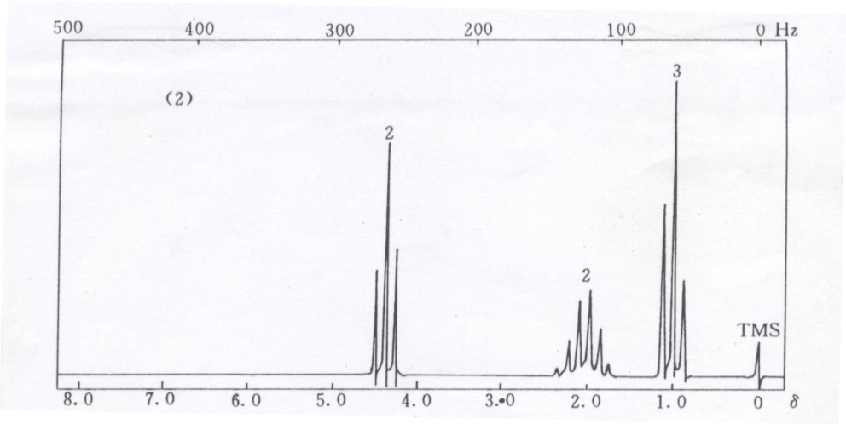
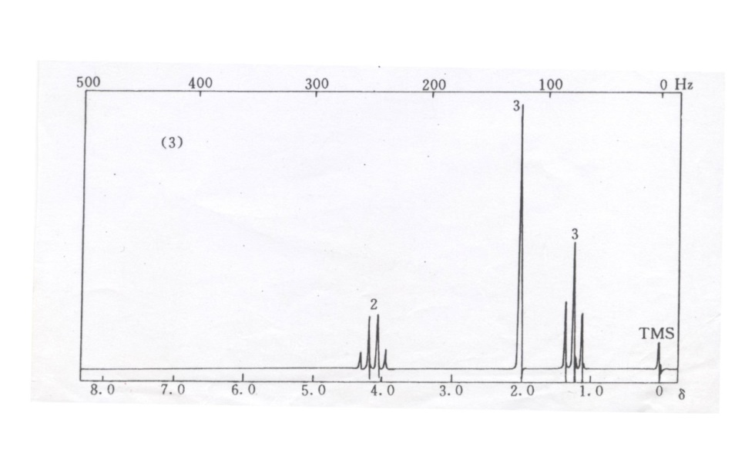
2. 这出下列核磁共振谱（1）-（3）属于下列哪个化合物
A. CH₃COOCH₂CH_{3，} B. p-CH₃CH₂C₆H₄I ，C. CH₃COOCH(CH₃)₂ ，
D. CH₃CH₂CH₂NO_{2，}F. (CH₃)₂CHNO₂， E. CH₃CH₂I

Slide 12
第7、8和9章 小测验

Slide 13
一. 比较题
分别比较下列试剂在CH₃OH 溶液中与1-溴丁烷反应活性强弱：
（1）CH₃CH₂O⁻和CH₃CH₂OH
（2） H₂S和H₂O
（3） OH⁻ 和 CH₃COO⁻
（4） CH₃(CH₂)₂O⁻和CH₃CH₂CH(CH₃)₂O⁻>(CH₃)₃CO⁻
（5）

Slide 14
3. 下列化合物分别在CH₃OH和CH₃ONa中发生消去反应，速度快慢顺序是
4. CH₃CH₂CH₂CHBrCH₃与下列试剂发生消去反应的速度快慢顺序是

Slide 15
5. 比较下列化合物发生SN1 反应的速度的快慢：
6. 比较下列化合物发生SN2 反应的速度的快慢：

Slide 16
7.在核磁共振氢谱中，以下有下划线标记H将发生偶合裂分呈现dd峰的是：
8.以下与划线氢相连的C-H或O-H键在红外光谱中的吸收频率最高的
9. 以下哪个化合物是内消旋体：
10. 关于1, 2-二溴乙烷偶极矩为零而乙二醇却有一定的偶极矩的原因，错误的是：
A. 1,2-二溴乙烷的优势构象是对位交叉式，两个溴处于对位；
B. 乙二醇的优势构象是对位交叉式，两个羟基处于对位；
C. 1,2-二溴乙烷的优势构象是邻位交叉式，两个溴处于邻位；
D. 乙二醇的优势构象是邻位交叉式，两个羟基处于邻位。
11. 以下哪个分子是非极性分子：
A. (E)-1, 2-二氯乙烯 B. (Z)-1, 2-二氯乙烯 C. 顺-1, 2-二氯环己烷 D. 二氯亚砜
12. 关于C-H的酸性，以下说法正确的是：
碳正离子越稳定，对应的C-H酸性越强
碳负离子越稳定，对应的C-H酸性越强
碳自由基越稳定，对应的C-H酸性越强
碳卡宾越稳定，对应的C-H酸性越强

Slide 17
13. 根据下图所示的势能图，说法错误的是：

Slide 18
二. 完成下列反应：

Slide 23
17. 判断以下各组化合物是否相同或属于怎样的异构关系。

Slide 24
三. 机理题

Slide 28
（5）. 自由基卤代反应发生在手性碳中心的邻位时，原有的手性碳构型会诱导新手性碳中心的构型，使得其中某个产物成为主要产物。例如：
请简要回答以下问题：（1）指出A与B 的异构关系；（2）试画出得到两个产物的活性中间体结构，说明A成为主要产物的理由。（5分）

Slide 29
四. 合成题：由乙醇和叔丁醇合成乙基叔丁基醚

Slide 30
五.问答题
试比较下列三个化合物酸性的大小，并简要说明原因。

